Slide 1
Modelamiento del Sistema de Contabilidad de Costos
http://aulavirtualcontable.jimdo.com

Slide 2
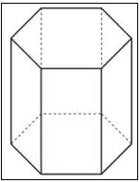
"La práctica debe siempre ser edificada sobre la buena teoría."
Leonardo Da Vinci

Slide 3
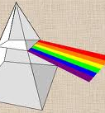
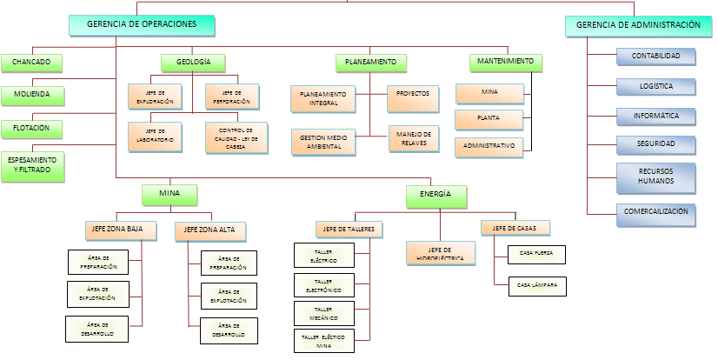
Método del Enfoque por Centro de Costos MECC
Ley
General de
Sociedades
Nº 26887
Agregue usted si no hay
MODELAMIENTO DEL SISTEMA DE CONTABILIDAD DE COSTOS
V
I
D
E
O
L
O
Q
U
E
P
E
R
C
I
B
E
DE
L
VI
S
I
O
N
A
D
O
Visión de
CPC.
costista
Prisma de Centros
de Costos que implementa el Modelo
SIMULACIÓN DE VISITA A LAS INSTALACIONES DE LA EMPRESA con el Organigrama en la mano confrontado la existencia de esas secciones.

Slide 4
ENCAMINÁNDONOS A ELABORAR EL ANÁLISIS CIENTÍFICO DE COSTOS (ACC)
En un Sistema Monista
90. COSTOS POR DISTRIBUIR (mire el círculo celeste del gráfico)
91. COSTO DE PRODUCCIÓN (lo que nos enseña la Contabilidad de Costos: Materia Prima, Mano de Obra y Gastos Generales)
92. GASTOS CORPORATIVOS (incluya a la Gerencia de Administración y lo que corresponde a los órganos de la sociedad por mandato de la Ley)
93. MINA Escuche lo que se narra en el video para darle contenido y con la estructura de la cuenta en base al orden que da el elemento 6 del PCGE desde la 61 hasta la 68). Si usa un software de contabilidad, establezca un vínculo para “jalar” dicha información.
94. PEP – CHANCADO IDEM
95. PEP – MOLIENDA IDEM
96. PEP – FLOTACIÓN IDEM
97. PEP – ESPESAMIENTO Y FILTRADO IDEM
98. CCS – Este centro de costos carece de materia prima e incluso de mano obra en algunos casos, así solamente tiene el tercer elemento de costos, que llamamos Gastos Generales.
Mejoremos esta propuesta en base a la descripción (narrado) del video, para además elaborar el contenido de cada cuenta, en función a las cargas del elemento 6 del PCGE.

Slide 5
Considere este ACC, como un ensayo (sólo para completar la idea del modelamiento)

Slide 6
Thank You !
http://aulavirtualcontable.jimdo.com

